Slide 1
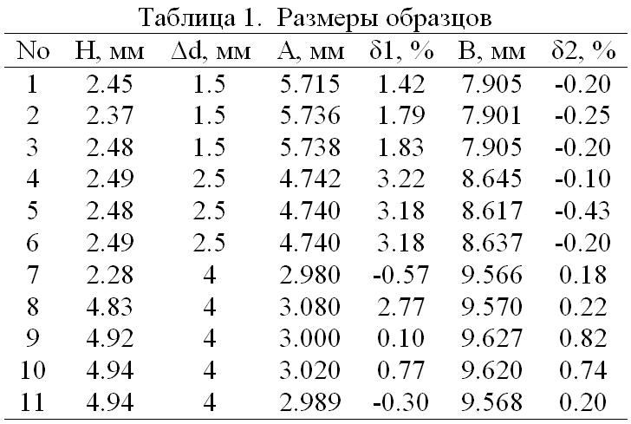
ОСОБЕННОСТИ ФОРМОИЗМЕНЕНИЯ КОЛЬЦЕВОГО ОБРАЗЦА
ПРИ АКСИАЛЬНОМ СЖАТИИ ПЛОСКИМ ШТАМПОМ
Коновалов Д.А.¹, Козлов А.В.², Коновалов А.В.¹
¹Институт машиноведения УрО РАН, 34, Комсомольская, г. Екатеринбург, 620049, Россия ²АО «Институт реакторных материалов», а/я 29, г.Заречный, Свердловской обл., 624250, Россия
Оболочки тепловыделяющих элементов (твэл) реакторов типа БН эксплуатируются в неоднородных условиях: градиент температуры по длине оболочки составляет от 400 °С до 650 °С, изменение повреждающей дозы от 30 сна до 85 сна и выше. Дополнительно оболочки твэлов подвержены внутреннему нагружению вследствие распухания топлива и давления внутритвэльной газовой среды. Неоднородные условия эксплуатации приводят к значительным изменениям по высоте оболочки твэла физических и механических свойств материала.
Для прогнозирования остаточного ресурса оболочек твэлов в АО ИРМ проводятся послереакторные исследования, включая определение их механических свойств по результатам испытаний при комнатной и повышенных температурах на аксиальное сжатие плоским штампом кольцевых образцов, вырезанных из разных частей по высоте оболочки твэла, с записью диаграммы изменения силы сжатия в зависимости от перемещения. Достоинством этих испытаний является простота их применения в условиях защитных камер, как при изготовлении, так и при испытании облученных образцов. Результаты испытаний позволяют получать механические характеристики, которые являются дополнительным критерием для прогнозирования срока службы оболочек твэлов при эксплуатации в реакторе БН-600. Для адекватной оценки механических свойств кольцевых образцов при данном виде испытаний важно иметь информацию об особенностях формоизменения образцов.
В ИМАШ УрО РАН выполнены эксперименты на сжатие плоским штампом необлученных тонкостенных кольцевых образцов, вырезанных из оболочек твэлов из аустенитной стали ЧС68. Все кольца имели наружный диаметр и толщину, равные 6.9 и 0.41 мм соответственно. Высота колец H представлена в таблице 1. Кольца аксиально сжимали на величину Δd: 1.5; 2.5 и 4 мм. Испытания провели на универсальной испытательной машине Zwick/Roell Z 2.5. В результате испытаний установлено, что во всех случаях имел место прогиб кольца вдоль его вертикальной оси симметрии (рис. 1). Этот прогиб тем больше, чем больше величина сжатия кольца.
В таблице 1 представлены полученные в результате сжатия вертикальный A и горизонтальный B габаритные размеры колец по соответствующим осям симметрии.
Каждый эксперимент моделировали по разработанной в ИМАШ УрО РАН специализированной компьютерной программе. Использовали упругопластическую модель материала кольца. Задали модуль Юнга, равным 187 ГПа, коэффициент Пуассона, равным 0.28, коэффициент трения Кулона материала кольца со штампов, равным 0.1. Кривая сопротивления пластической деформации представлена на рис. 2.
Компьютерное моделирование сжатия тонкостенного кольцевого образца плоским штампом также выявило эффект прогиба стенки кольца вдоль его вертикальной оси, наблюдаемый в экспериментах.
В таблице 1 приведены относительные отклонения δ1 и δ2 опытных значений габаритных размеров от соответствующих размеров, рассчитанных по программе. Отклонения для вертикальных габаритных размеров не превышает 3.5%, а для горизонтальных значений – 1%.
На рис. 3 представлены экспериментальные значения силы P нагружения образца в зависимости от величины перемещения штампа Δd, отнесенные к высоте колец H (черные линии). Размерность величины P равна H/mm. На этом рисунке красной линией представлена рассчитанная по программе кривая нагружения. Из рис. 3 видно, что экспериментальные и расчетная кривые нагружения имеют достаточно близкие значения.
а б в
Рис. 1. Форма колец после сжатия на 1.5 (а), 2.5 (б) и 4 (в) мм

Slide 2
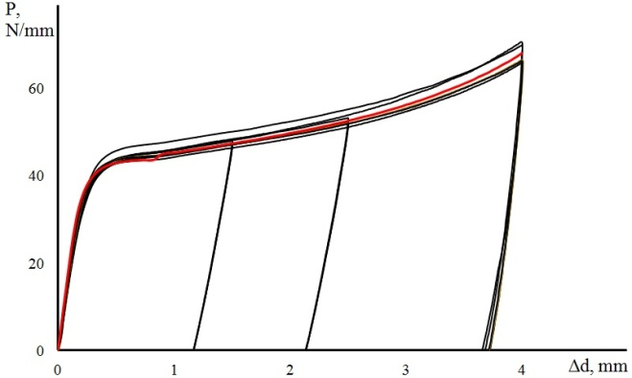
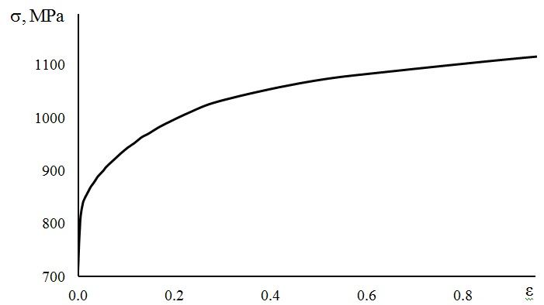
Рис. 2. Зависимость сопротивления пластической деформации σ от эквивалентной деформации ε
Рис. 3. Зависимость относительной силы P нагружения кольцевого
образца от перемещения штампа Δd
ЗАКЛЮЧЕНИЕ
Эксперименты и компьютерное конечно элементное моделирование сжатия на величины 1.5, 2.5 и 4 мм плоским штампом необлученных тонкостенных кольцевых образцов, вырезанных из оболочек твэлов из аустенитной стали ЧС68, показало, что во всех случаях имеет место прогиб кольца вдоль его вертикальной оси симметрии. Этот прогиб тем больше, чем больше величина сжатия кольца. Экспериментальные данные по габаритным размерам и кривым нагружения образца хорошо совпадают с данными, рассчитанные по разработанной в ИМАШ УрО РАН специализированной конечно-элементной компьютерной программе. Полученные результаты важны для проведения оценки механических свойств материала твэла, а также могут быть полезны для тестирования программ конечно-элементного моделирования больших пластических деформаций.

